Slide 1
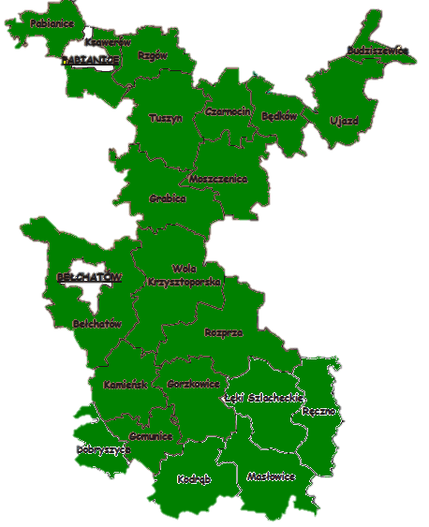

Stowarzyszenie lokalna grupa działania „bud-uj razem”

Slide 2

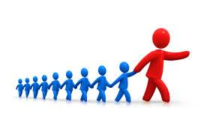
Czym jest leader?
Istotą LEADER jest zaangażowanie społeczności wiejskich w proces podejmowania decyzji dotyczących rozwoju konkretnego obszaru na poziomie lokalnym, poprzez utworzenie i rozwijanie lokalnego partnerstwa przedstawicieli trzech sektorów: publicznego, społecznego i gospodarczego.

Slide 3

Geneza powstania
Oddolne działania mieszkańców gminy Ujazd
i Budziszewice zdecydowały o powstaniu Stowarzyszenia
na potrzeby pozyskania środków w ramach osi IV Leader PROW na lata 2007-2013.

Slide 4
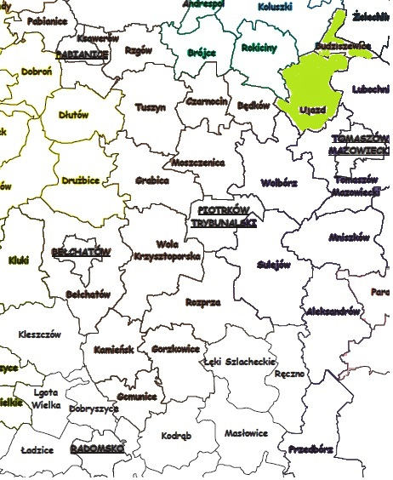
Geneza powstania
Zebranie założycielskie LGD,
na którym podjęto uchwałę
o założeniu Stowarzyszenia odbyło
się w dniu 12.04.2008 roku.
Liczba członków LGD wyniosła 62 osoby.
Notes:
Obecnie liczba członków wynosi : 179

Slide 5
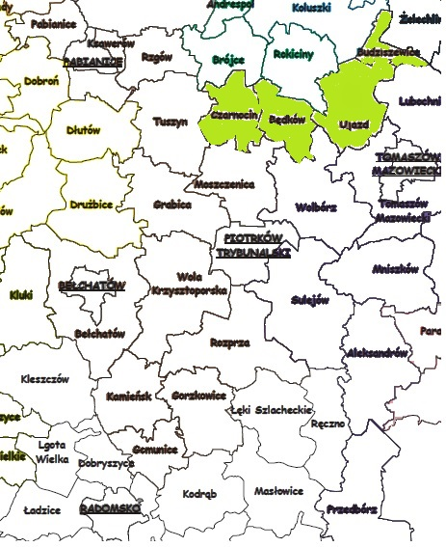
Geneza powstania – zwiększenie obszaru LGD
Gminy: Będków i Czarnocin – rok 2008

Slide 6
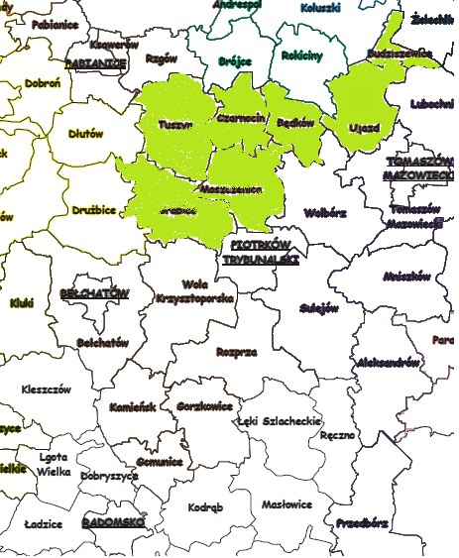
Geneza powstania – zwiększenie obszaru LGD
Gminy: Moszczenica, Grabica, Tuszyn
– rok 2009

Slide 7
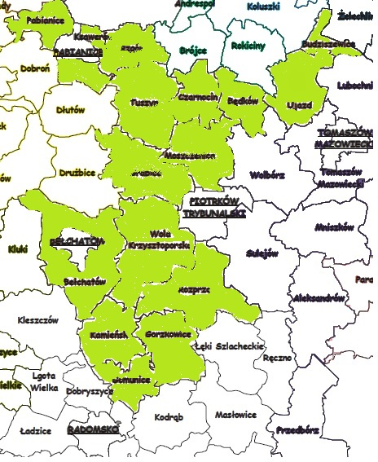
Geneza powstania – zwiększenie obszaru LGD
Gminy: Wola Krzysztoporska,
Bełchatów, Rozprza, Kamieńsk,
Rzgów, Ksawerów, Pabianice,
Gomunice, Gorzkowice,
Powiat Piotrkowski – rok 2011

Slide 8
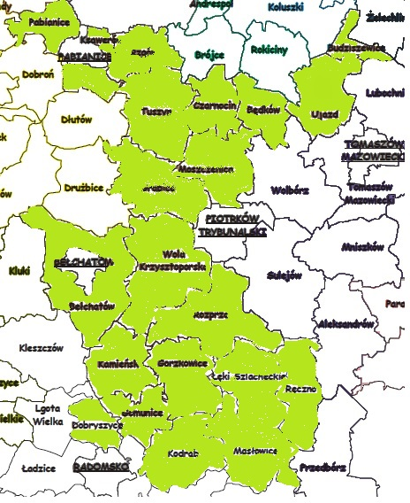
Geneza powstania – zwiększenie obszaru LGD
Gminy: Dobryszyce, Ręczno,
Łęki Szlacheckie, Masłowice
i Kodrąb – rok 2012

Slide 9
Nasze cele
Cel ogólny nr 1:
Poprawa jakości życia z uwzględnieniem rozwoju turystyki, rekreacji i kultury na obszarze LGD

Slide 10
Nasze cele
Cele szczegółowe:
Cel szczegółowy 1: Podnoszenie jakości i promowanie produktów i usług, w tym produktów i rzemiosła tradycyjnego
Cel szczegółowy 2: Wspieranie przedsiębiorczości i powstawania pozarolniczych miejsc pracy
Cel szczegółowy 3: Rozwój obszarów wiejskich poprzez tworzenie miejsc rekreacji, wypoczynku oraz rozwój kultury
Notes:
Cel 1: wydano książkę kucharską prezentującą lokalne potrawy
Cel 2: szkolenie dla przedsiębiorców pt. Realizacja i rozliczenie projektu budowlanego w ramach działania Tworzenie i rozwój mikroprzedsiębiorstw
Cel 3: wybudowano place zabaw, świetlice wiejskie, wykonano boiska sportowe, wyposażono orkiestry dęte oraz zakupiono stroje ludowe dla zespołów folklorystycznych, zorganizowano wiele imprez plenerowych: m.in. pikniki, festyny, dożynki.

Slide 11
Nasze cele
Cele szczegółowe:
Cel szczegółowy 4: Wykreowanie koncepcji szlaków pieszych, rowerowych i konnych na obszarze LGD
Cel szczegółowy 5: Wsparcie dla rozwoju systemu odnawialnych źródeł energii
Notes:
Cel 4: szlak konny, szlaki piesze - gesty 16 sztuk
Cel 5: wspieraliśmy m.in. przedsiębiorców, projekty dotyczyły montażu pomp ciepła, kolektorów słonecznych

Slide 12

Nasze cele
Cel ogólny nr 2:
Aktywizacja mieszkańców LGD i wzmocnienie kapitału społecznego

Slide 13
Nasze cele
Cele szczegółowe:
Cel szczegółowy 1: Rozwój potencjału społecznego poprzez podnoszenie kwalifikacji i kompetencji mieszkańców LGD
Cel szczegółowy 2: Tworzenie dostępu do informacji
z wykorzystaniem nowych technologii
Cel szczegółowy 3: Promocja i upowszechnianie wiedzy
o obszarze LGD
Notes:
Cel 1:spotkania aktywizujące oraz szkolenia m.in. spotkania aktywizujące nt. działalności stowarzyszenia, szkolenia z rejestracji produktu lokalnego
Cel 2: utworzono stronę internetową ww.buduj.eu oraz www.lokals.pl
Cel 3: udział w targach m.in. Agrotravel Kielce, ulotki Stowarzyszenia, foldery promocyjne gmin oraz powiatu piotrkowskiego m.in. przewodnik turystyczny
TUSZY TRZY KOLORY

Slide 14
Nasze cele
Cele szczegółowe:
Cel szczegółowy 4: Tworzenie nowych miejsc pracy, produktów, usług z wykorzystaniem innowacyjnych rozwiązań
Cel szczegółowy 5: Rozwój innowacyjnej edukacji proekologicznej
Cel szczegółowy 6: Rozwój transferu wiedzy i nowych technologii
Notes:
Cel 4:o środki aplikowali przede wszystkim przedsiębiorcy - przykład działania zakup sceny mobilnej oraz sprzętu nagłaśniającego
Cel 5: wydano foldery a także zorganizowano szkolenia, warsztaty oraz imprezy promocyjne o tematyce ekologicznej, przykład działania: Bądź na EKO-czasie, edukacja ekologiczna w Gminie Gorzkowice
Cel 6: powstała koncepcja rozwoju transferu wiedzy i nowych technologii na terenie LGD

Slide 15

Nasza misja
Misją LGD jest działanie na rzecz zrównoważonego rozwoju obszarów wiejskich, poprzez dążenie do poprawy jakości życia na terenie gmin będących członkiem Stowarzyszenia
z uwzględnieniem rozwoju turystyki, rekreacji i kultury
oraz aktywizację mieszkańców LGD i wzmocnienie kapitału społecznego.

Slide 16
budżet
2. BUDŻET PRZYZNANY W RAMACH PROW 2007-2013 NA
REALIZACJĘ LOKALNEJ STRATEGII ROZWOJU w tym:
Budżet ogółem: 21.451.747,00
Budżet „Odnowa i rozwój wsi”: 14.755.152,42
Budżet „Małe projekty”: 5.229.879,00
Budżet „Różnicowanie w kierunku działalności nierolniczej”: 375.393,00
Budżet „Tworzenie i rozwój mikro przedsiębiorstw”: 1.091.323,00

Slide 17
Zadania lgd - nabory
W ramach wszystkich konkursów Beneficjenci złożyli 577 wniosków o łącznej wartości
32 605 145,12. Najwięcej wniosków 423 zostało złożonych w ramach działania „Małe projekty”.
W ramach ogłaszanych naborów zostały wypłacone środki dla 341 wniosków o łącznej wartości 19 777 376,04 zł , co stanowi 92,20% zakładanego budżetu przeznaczonego na działanie „Wdrażanie lokalnych strategii rozwoju”. Najwięcej wniosków 248 zrealizowano w ramach działania „Małe projekty”, zaś największą kwotę środków wypłacono w ramach działania „Odnowa i rozwój wsi” – 13 728 600,97 zł.
Działanie | Liczba naborów | Limit środków | Liczba złożonych wniosków | Łączna wnioskowana kwota | Liczba podpisanych umów | Łączna kwota refundacji
Tworzenie i rozwój mikroprzedsiębiorstw | 6 | 1 091 323,00 | 33 | 4 001 439,65 | 8 | 990 919,80
Różnicowanie w kierunku działalności nierolniczej | 6 | 375 393,00 | 22 | 1 403 176,85 | 7 | 281 445,50
Odnowa i rozwój wsi | 8 | 14 755 152,42 | 99 | 18 740 118,00 | 78 | 13 728 600,97
Małe projekty | 9 | 5 229 879,56 | 423 | 8 460 410,62 | 248 | 4 776 409,77
RAZEM | 29 | 21 451 747,00 | 577 | 32 605 145,12 | 341 | 19 777 376,04
Notes:
Pierwsze małe projekty zostały złożone przez następujących Beneficjentów: Bogdan Krajewski na zakup ułańskiego rządu końskiego szt. 5; Gmina Ujazd na organizację konferencji edukacyjnej na temat historii Gminy Ujazd w okresie II wojny światowej; Gmina Będków dwa małe projekty: impreza promocyjna Palmy i pisanki Wielkanocne oraz remont świetlicy wiejskiej w Drzazgowej Woli
Pierwsze wnioski z odnowy i rozwoju wsi złożyła Gmina Budziszewice na budowę boiska wielofunkcyjnego oraz Gmina Ujazd na renowację Placu Kościuszki

Slide 18
Zadania lgd - nabory
ZAKRES POMOCY W RAMACH OSI 4 - LEADER W OKRESIE FINANSOWANIA 2007-2013 W RAMACH PROW:
Łącznie złożono : 577 wniosków
Pomoc przyznano: 341 Wnioskodawcom

Slide 19
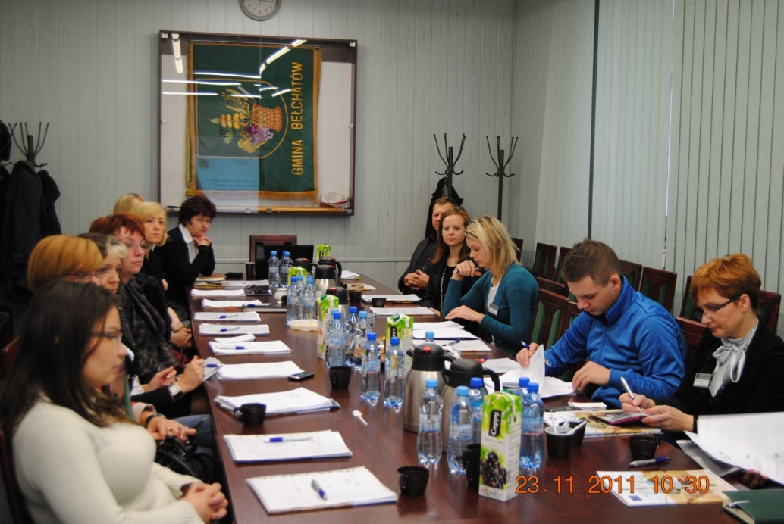
Zadania lgd – spotkania aktywizujące
W ramach zadania 431 Funkcjonowanie lokalnej grupy działania, nabywanie umiejętności
i aktywizacja zorganizowano 54 spotkania aktywizujące dla mieszkańców terenu objętego lokalną strategią rozwoju, w których udział wzięły 1 094 osoby.
Notes:
Pierwsze spotkanie aktywizujące odbyło się w Czarnocinie w dniu 15.07.2009r.- spotkanie dotyczyło prezentacji działań podejmowanych przez Stowarzyszenie oraz zakresu projektów tj. małe projekty; w okresie naszej działalności zorganizowano spotkania dotyczące produktów regionalnych i tradycyjnych, spotkania związane z aktualizacją lokalnej strategii rozwoju, spotkania dotyczące możliwości aplikowania o środki do Stowarzyszenia oraz wiele innych

Slide 20
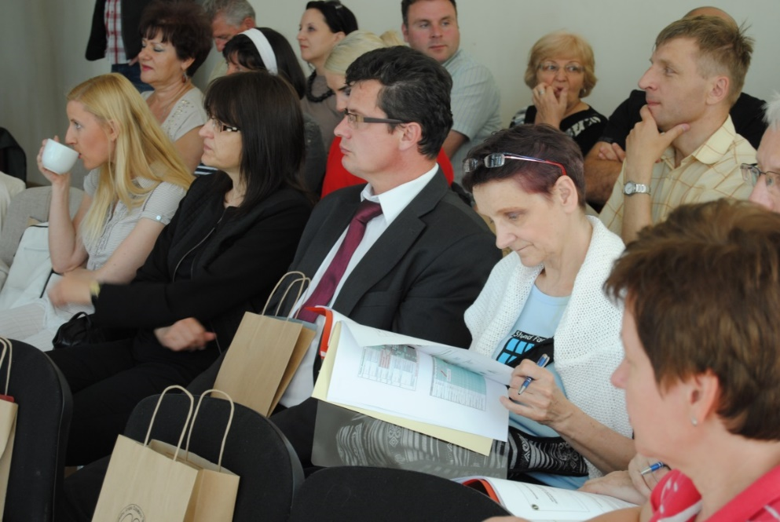
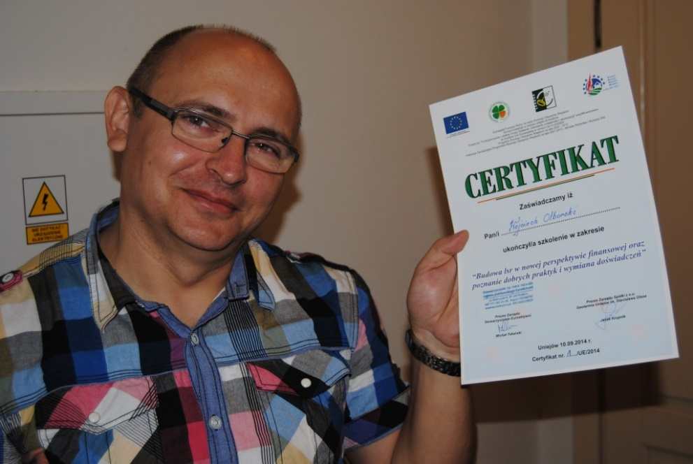
Zadania lgd – szkolenia dla zespołu biorącego udział we wdrażaniu lsr
W ramach zadania 431 Funkcjonowanie lokalnej grupy działania, nabywanie umiejętności
i aktywizacja zorganizowano 10 szkoleń dla zespołu biorącego udział we wdrażaniu lokalnej strategii rozwoju, w których udział wzięło 196 osób.
Notes:
Pierwsze spotkanie aktywizujące odbyło się w Czarnocinie w dniu 15.07.2009r.- spotkanie dotyczyło prezentacji działań podejmowanych przez Stowarzyszenie oraz zakresu projektów tj. małe projekty; w okresie naszej działalności zorganizowano spotkania dotyczące produktów regionalnych i tradycyjnych, spotkania związane z aktualizacją lokalnej strategii rozwoju, spotkania dotyczące możliwości aplikowania o środki do Stowarzyszenia oraz wiele innych

Slide 21
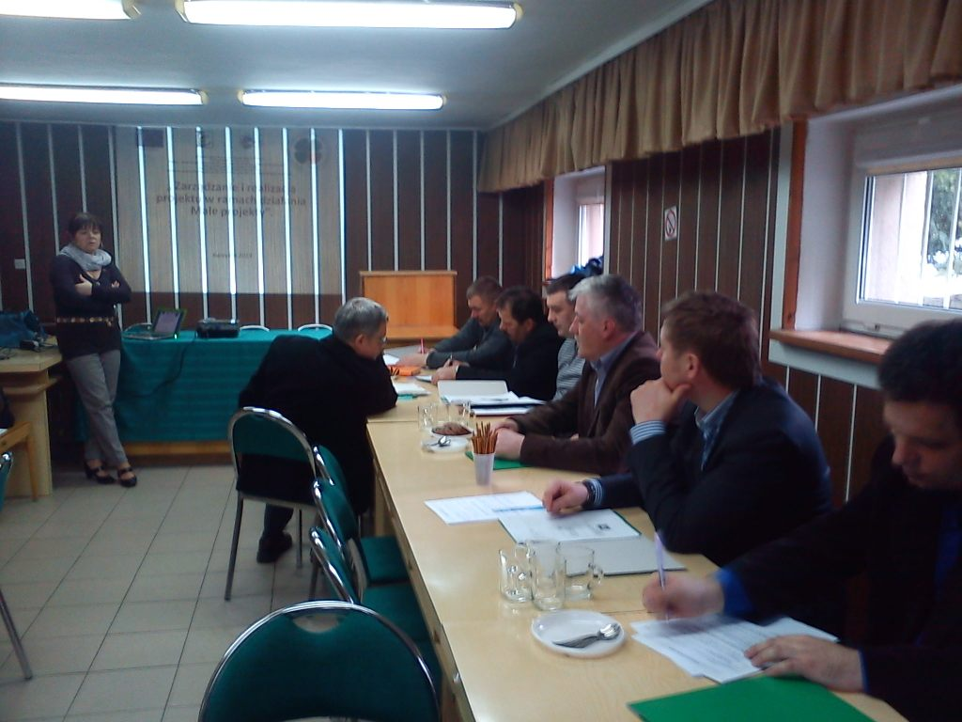
Zadania lgd – szkolenia dla zespołu biorącego udział we wdrażaniu lsr
W ramach zadania 431 Funkcjonowanie lokalnej grupy działania, nabywanie umiejętności
i aktywizacja zorganizowano 53 szkolenia dla lokalnych liderów, w których udział wzięło 921 osób.
Notes:
Pierwsze spotkanie aktywizujące odbyło się w Czarnocinie w dniu 15.07.2009r.- spotkanie dotyczyło prezentacji działań podejmowanych przez Stowarzyszenie oraz zakresu projektów tj. małe projekty; w okresie naszej działalności zorganizowano spotkania dotyczące produktów regionalnych i tradycyjnych, spotkania związane z aktualizacją lokalnej strategii rozwoju, spotkania dotyczące możliwości aplikowania o środki do Stowarzyszenia oraz wiele innych

Slide 22
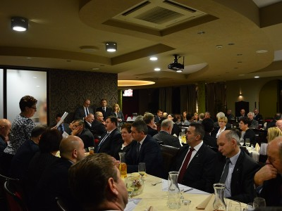
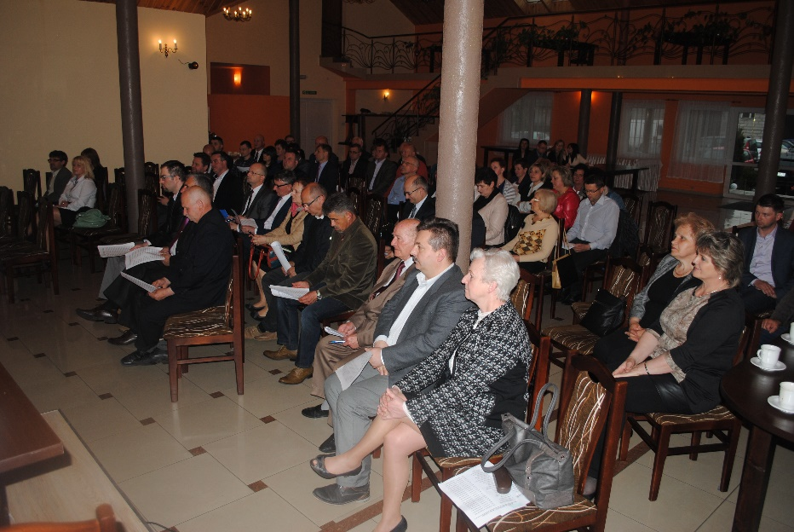
Zadania lgd – spotkania informacyjne/wigilijne
W ramach zadania 431 Funkcjonowanie lokalnej grupy działania, nabywanie umiejętności
i aktywizacja zorganizowano 7 spotkań informacyjnych/wigilijnych, na których zapoznano członków Stowarzyszenia LGD „BUD-UJ RAZEM” z prowadzonymi działaniami tj. nabory, projekty współpracy oraz działania promocyjne. Łącznie w spotkaniach udział wzięło 510 osób.
Notes:
Pierwsze spotkanie aktywizujące odbyło się w Czarnocinie w dniu 15.07.2009r.- spotkanie dotyczyło prezentacji działań podejmowanych przez Stowarzyszenie oraz zakresu projektów tj. małe projekty; w okresie naszej działalności zorganizowano spotkania dotyczące produktów regionalnych i tradycyjnych, spotkania związane z aktualizacją lokalnej strategii rozwoju, spotkania dotyczące możliwości aplikowania o środki do Stowarzyszenia oraz wiele innych

Slide 23
Zadania lgd – udział w targach/konferencje/kongresy
W ramach zadania 431 Funkcjonowanie lokalnej grupy działania, nabywanie umiejętności
i aktywizacja przedstawiciele LGD „BUD-UJ RAZEM” promowali teren Stowarzyszenia podczas 24 imprez zewnętrznych tj. targów, konferencji oraz kongresów, w których udział wzięło około 18 706 osób.
Notes:
Pierwsze spotkanie aktywizujące odbyło się w Czarnocinie w dniu 15.07.2009r.- spotkanie dotyczyło prezentacji działań podejmowanych przez Stowarzyszenie oraz zakresu projektów tj. małe projekty; w okresie naszej działalności zorganizowano spotkania dotyczące produktów regionalnych i tradycyjnych, spotkania związane z aktualizacją lokalnej strategii rozwoju, spotkania dotyczące możliwości aplikowania o środki do Stowarzyszenia oraz wiele innych

Slide 24
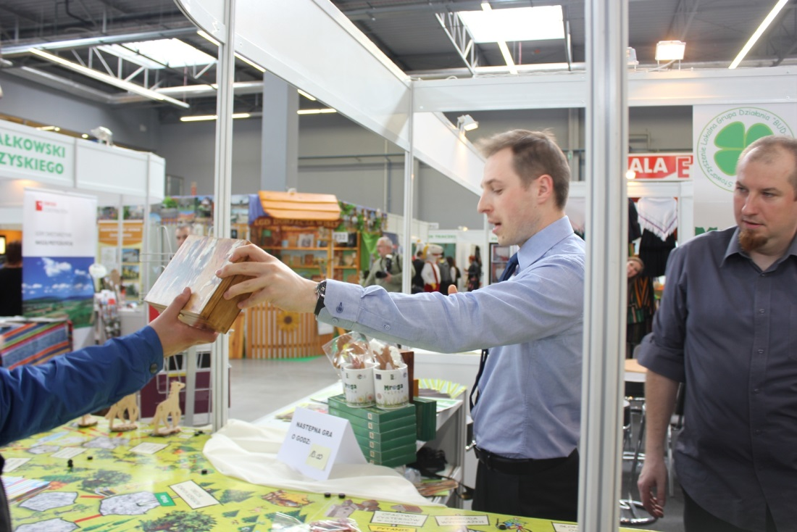
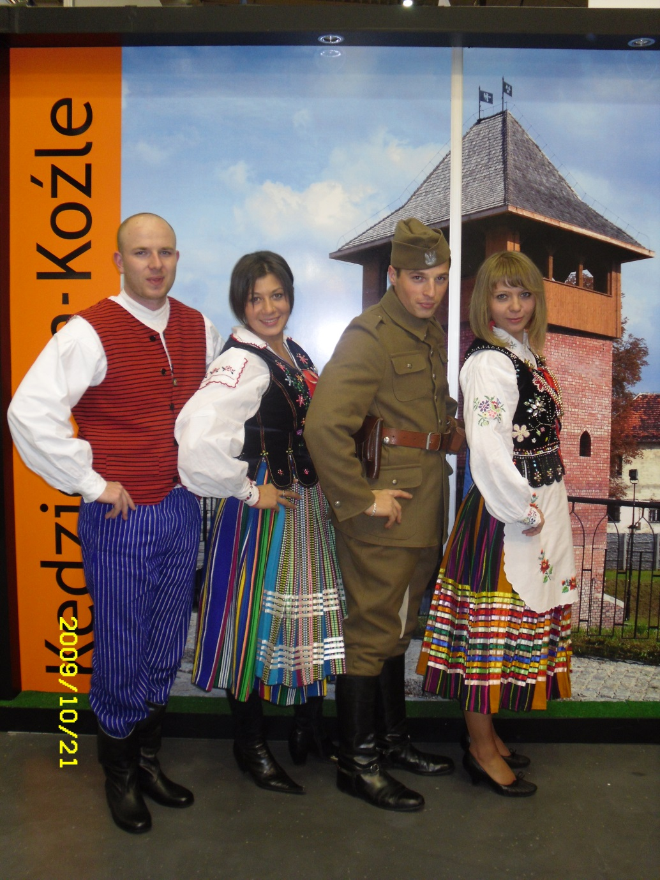
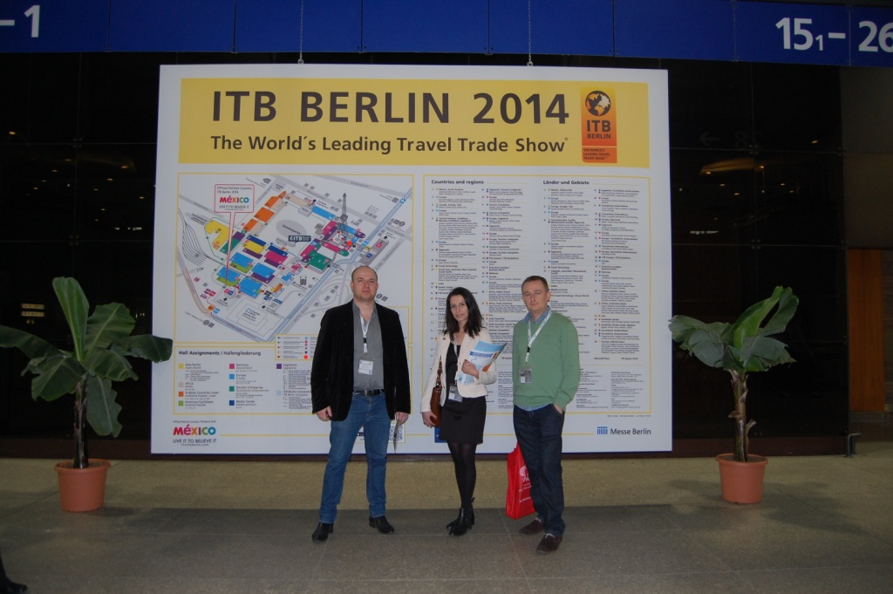

Slide 25
Zadania lgd – promocja regionu
Stowarzyszenie brało udział w imprezach promocyjnych m.in.
Smaki Ziemi Łódzkiej, Jarmarki Bożonarodzeniowe oraz dożynki
powiatowe i gminne
Notes:
na przedmiotowych imprezach Stowarzyszenie promowało przede wszystkim kuchnie regionalną oraz walory kulturowe naszego obszaru a tym. Twórcy ludowi oraz zespoły ludowe z terenu LGD m.in. Zespół Fajne Babki, Ludowa Biesiada z Czarnocina, Zespół Grabiczanie

Slide 26
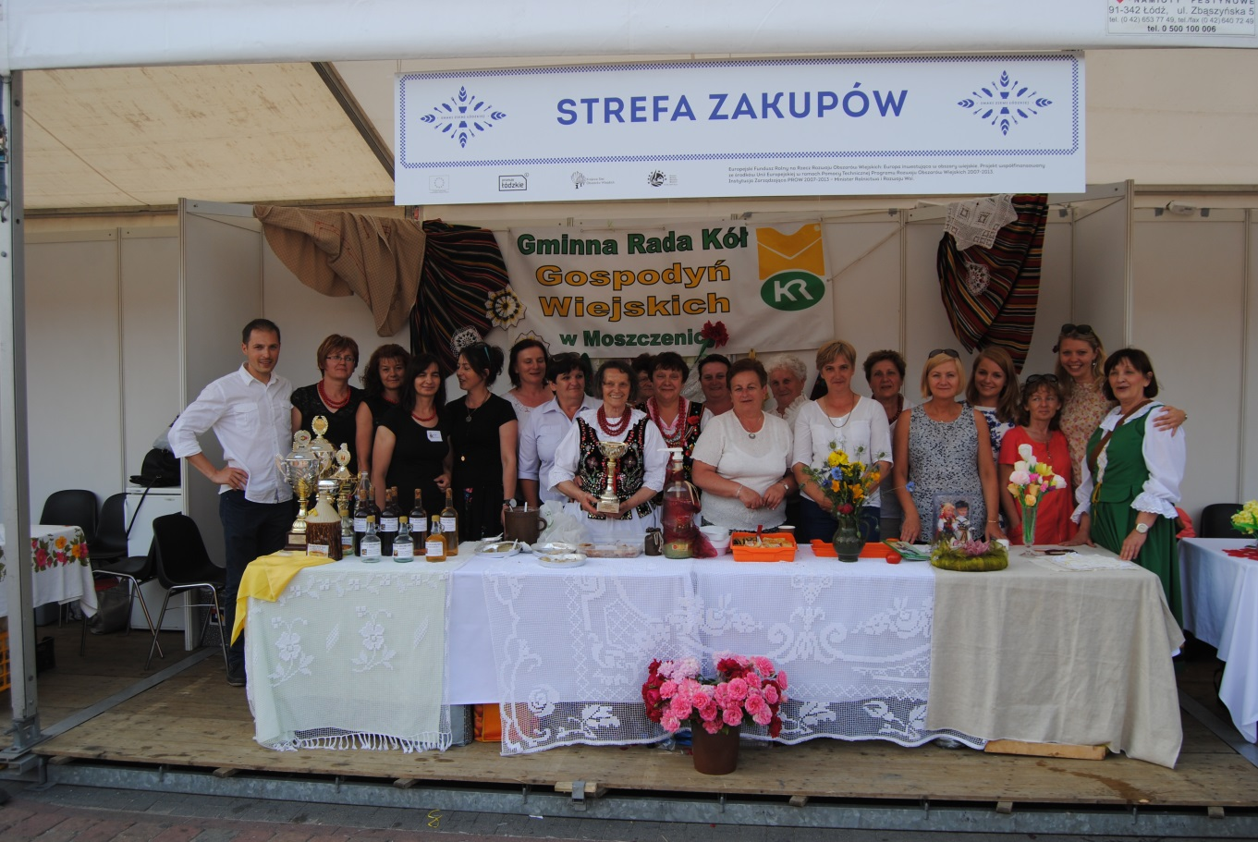
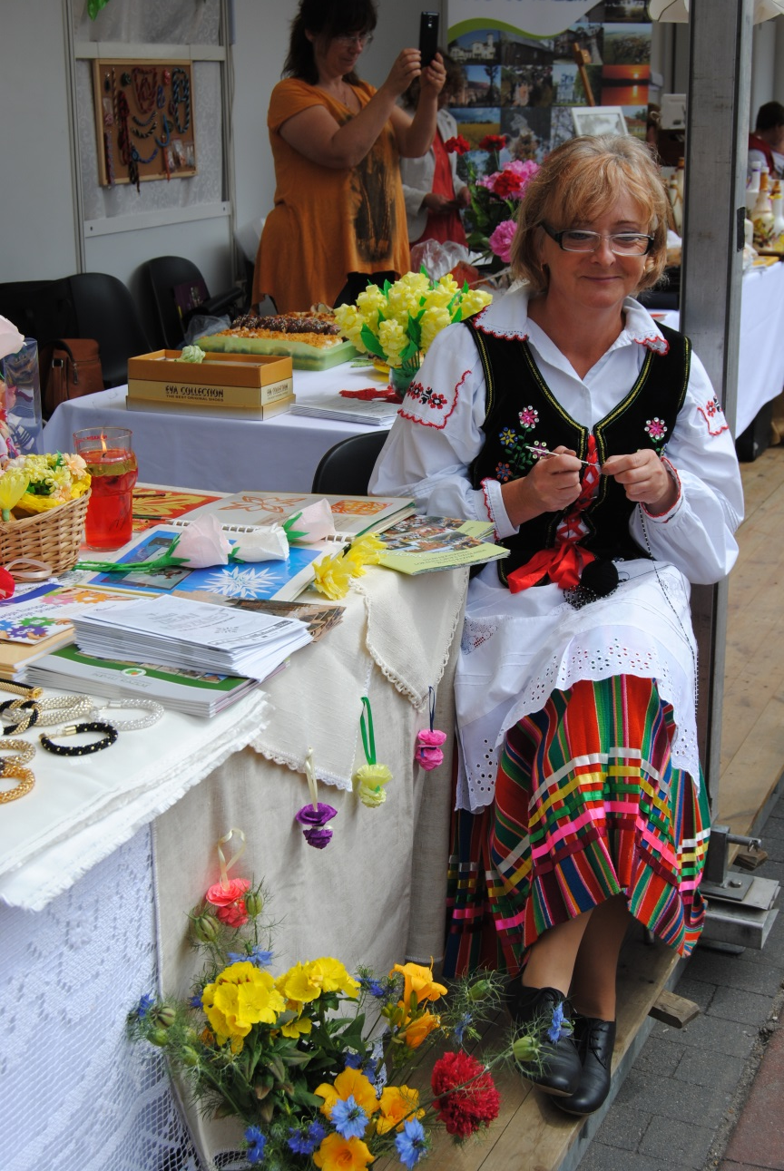
Zadania lgd – promocja regionu

Slide 27
Zadania lgd – promocja regionu
W ramach zadania 431 Funkcjonowanie lokalnej grupy działania, nabywanie umiejętności i aktywizacja zorganizowano 11 imprez plenerowych na terenie Lokalnej Grupy Działania „BUD-UJ RAZEM”. Łączna (szacowana) liczba uczestników
wyniosła 5 700 osób.
Notes:
Noc Świętojańska – Święto Młodych Czarnocin 2011, Majówka w Ujeździe – 2013, Piknik koński w Czarnocinie – 2013, Piknik Pożegnanie lata w Gomunicach - 2013, Jarmark Bożonarodzeniowy w Dobryszycach – 2013, Piknik Rodzinny w Gminie Kodrąb – 2014, Przegląd Orkiestr Dętych w Mzurkach – 2014, Noc Świętojańska w Czarnocinie – 2014, Przegląd Twórczości Ludowej w Budziszewicach – 2014, Przegląd Sikawek ręcznych i konnych w Tuszynie – 2014, Piknik Pożegnanie lata w Rozprzy – 2014

Slide 28
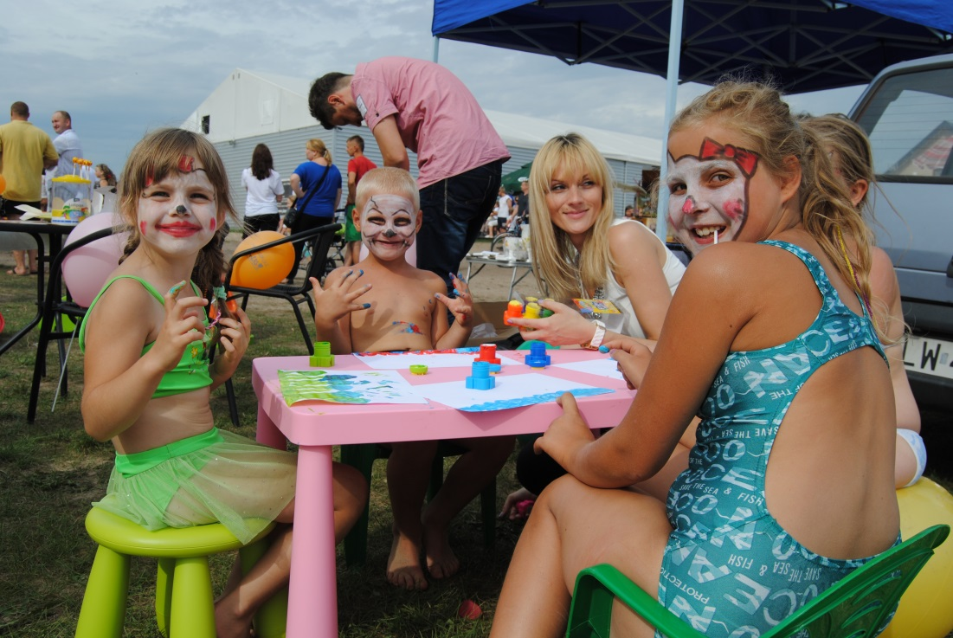
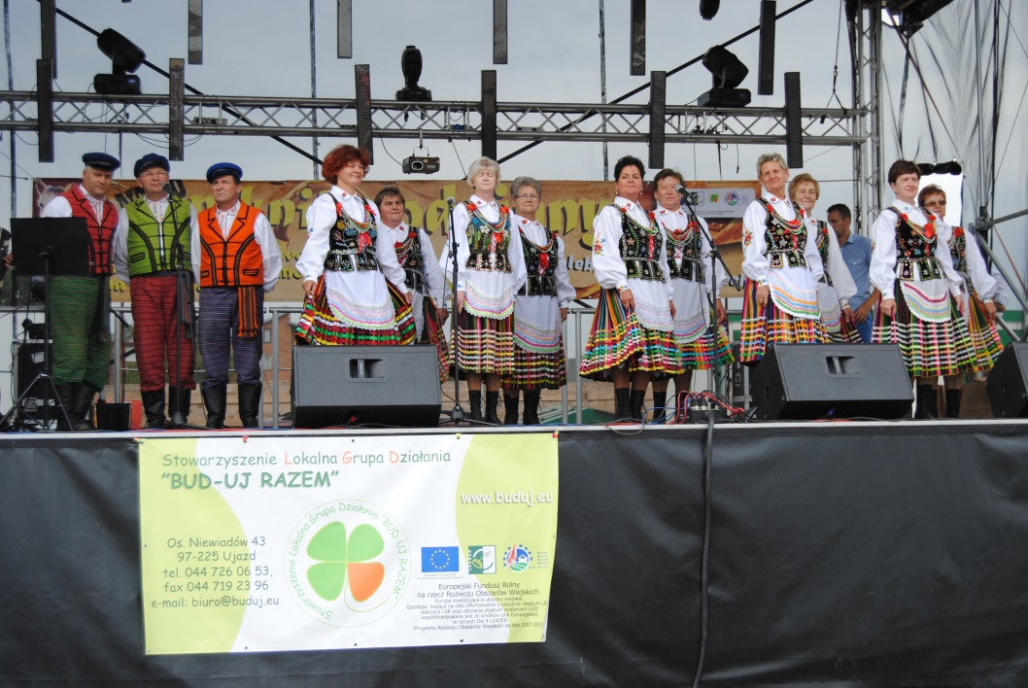
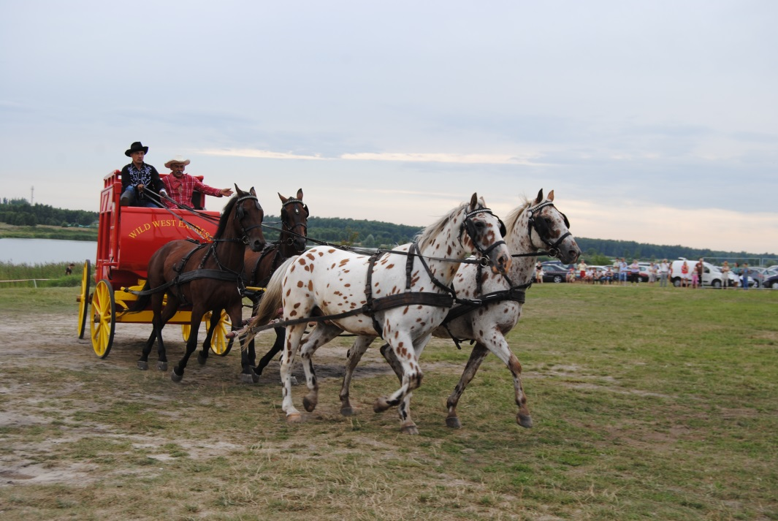
Zadania lgd – promocja regionu

Slide 29
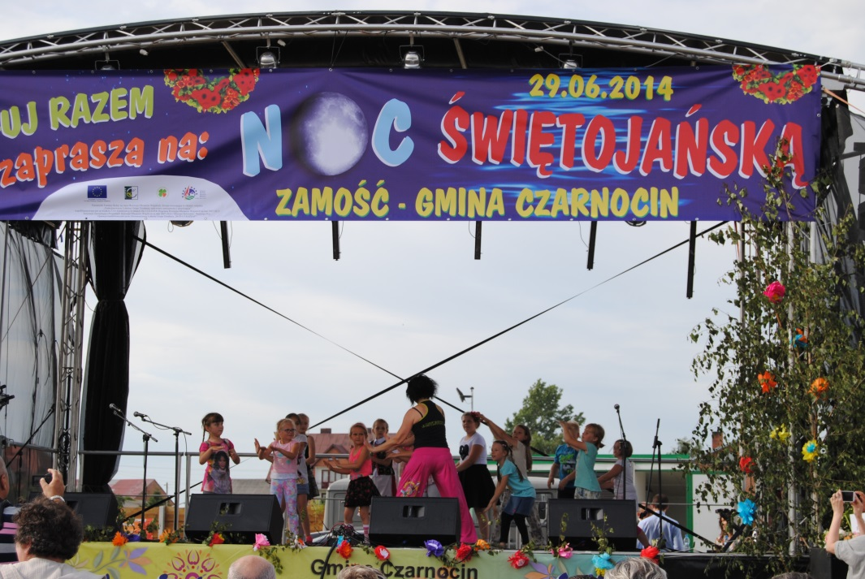
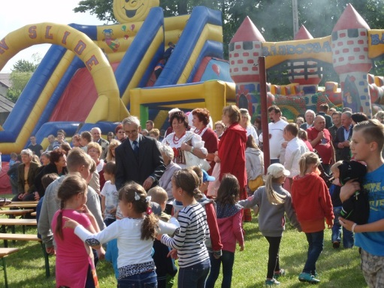
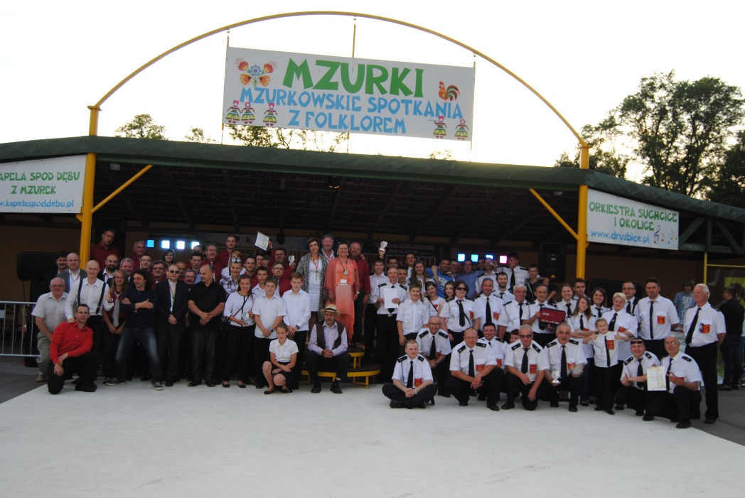
Zadania lgd – promocja regionu

Slide 30
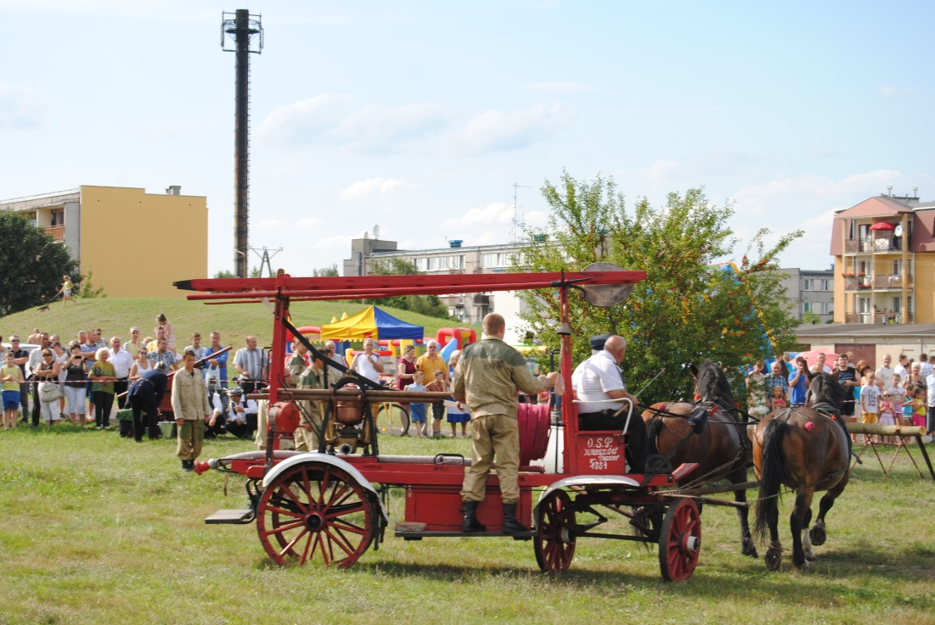
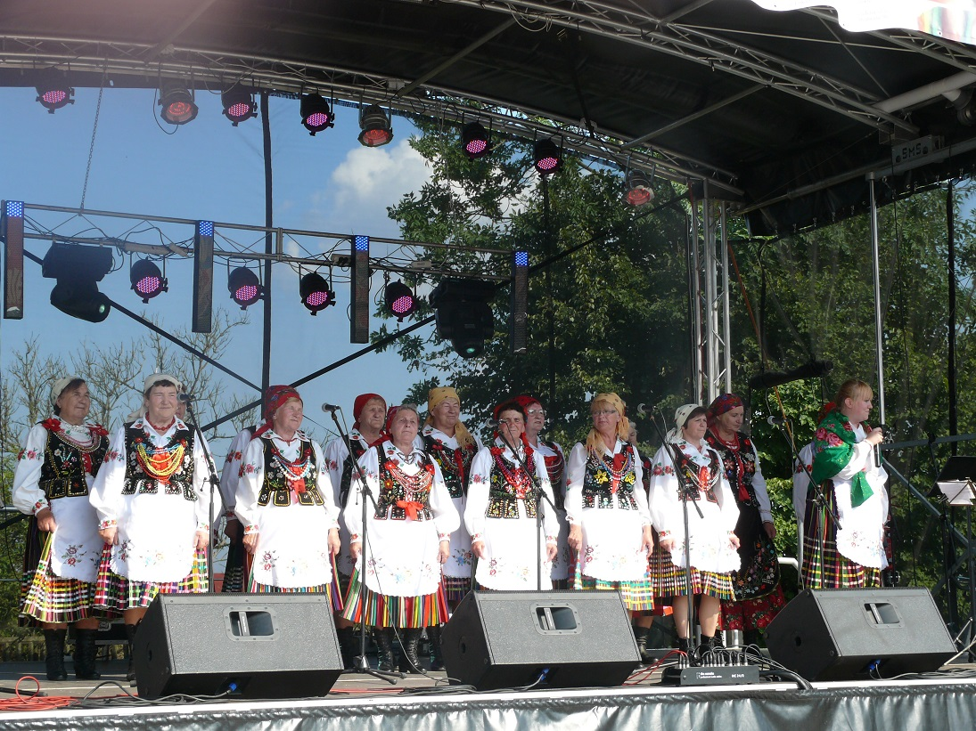
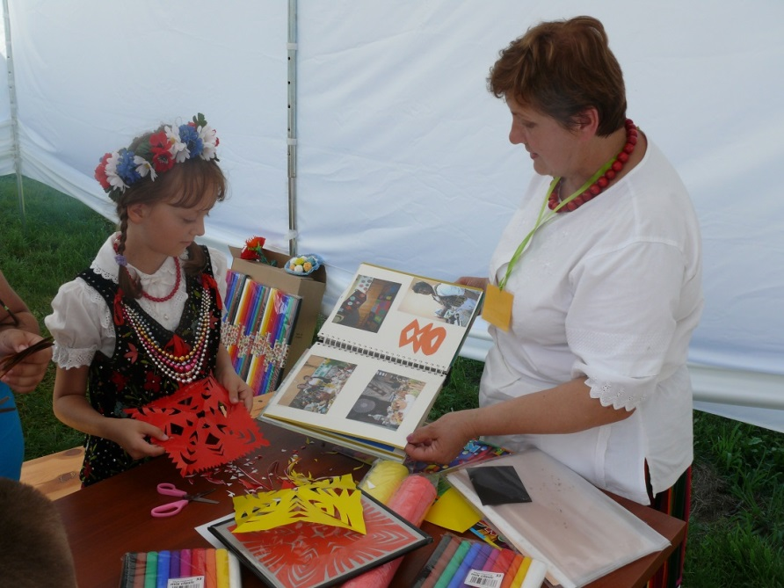
Zadania lgd – promocja regionu

Slide 31
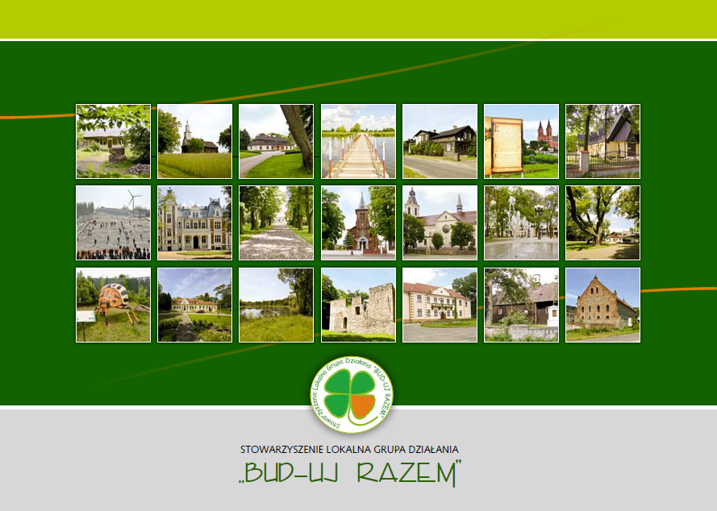
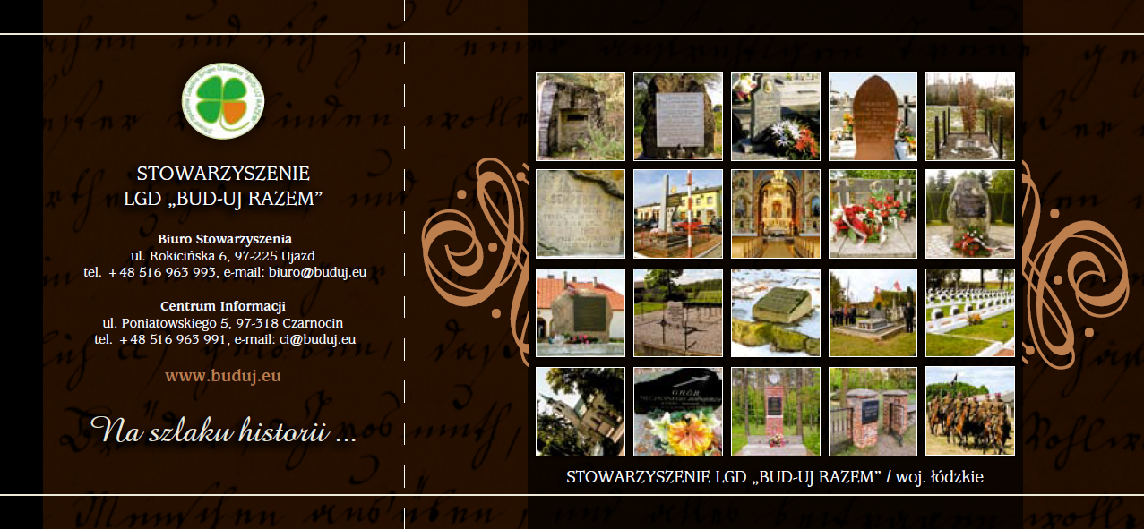
Zadania lgd
– promocja regionu
Stowarzyszenie przygotowało foldery promocyjne ukazujące bogactwo regionu
Widokówki wydzieranki
Informator o obszarze LGD
Notes:
W informatorze opisane zostały walory turystyczne gmin będących członkami LGD; wskazano w nim m.in. miejsca warte odwiedzenia
W widokówkach zaprezentowano miejsca pamięci znajdujące się na terenach lokalnej grupy działania oraz Stowarzyszenie Ułanów, które kultywuje tradycje związane z oddziałem majora Hubala

Slide 32
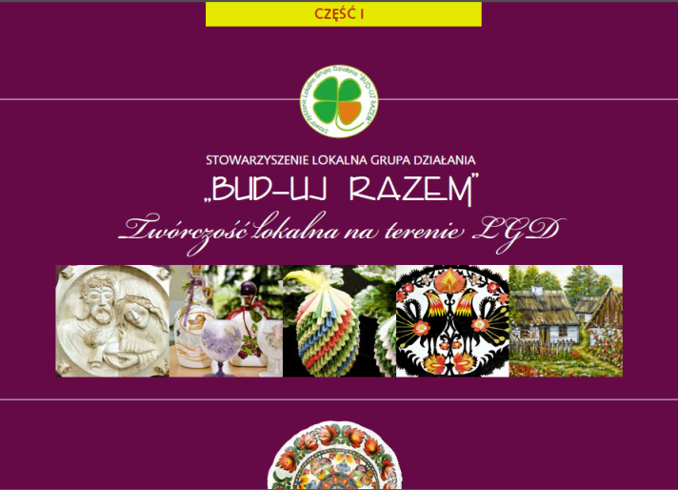
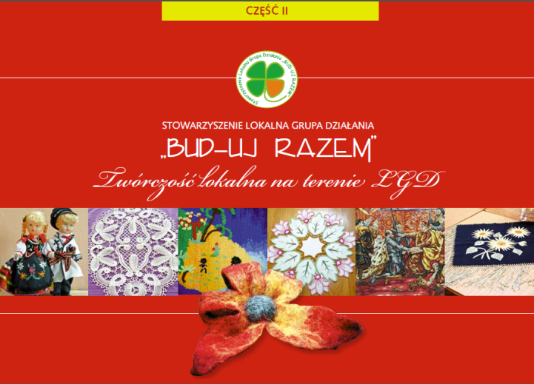

Zadania lgd
– promocja regionu
Twórczość lokalna cz. I
Twórczość lokalna cz. II
Twórczość lokalna cz. III
Notes:
w pierwszej części zawarte zostały następujące rodzaje twórczości: rzeźba, decoupage, papieroplastyka, wycinanka oraz malarstwo
w drugiej części zaprezentowano: wyszywanie gorsetów, koronkarstwo, haft, robótki na drutach, wyroby z filcu
w tej części opisani zostali lokalni poeci oraz zespoły ludowe

Slide 33
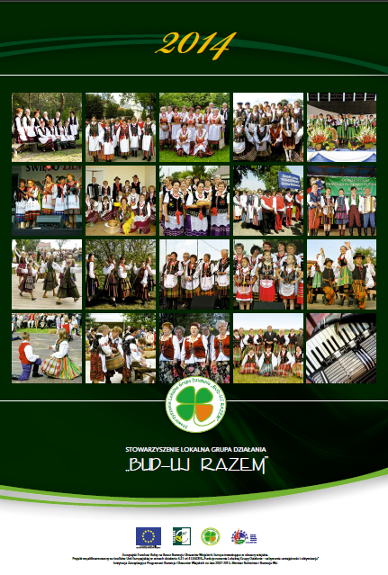
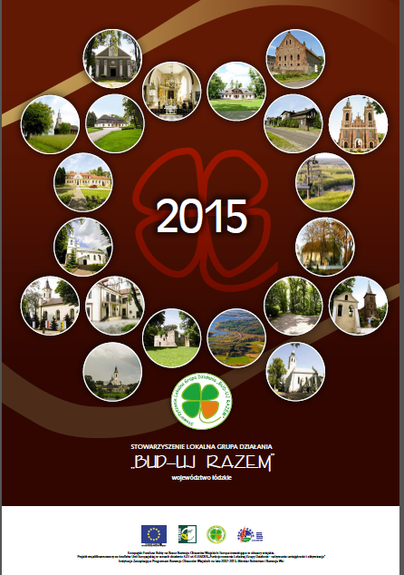
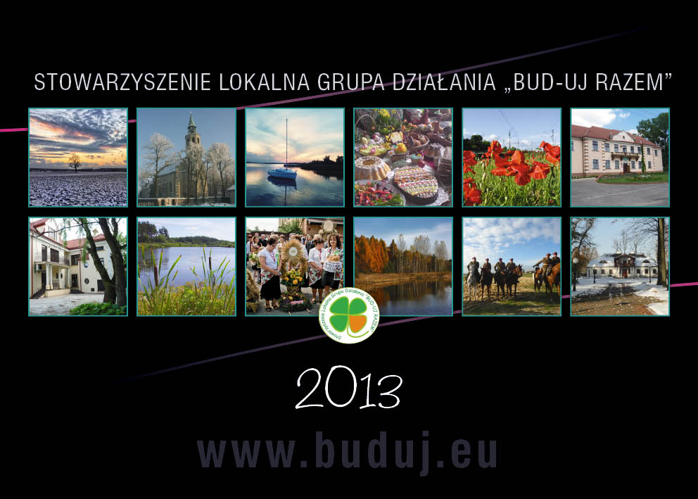
Zadania lgd
– promocja regionu
Kalendarze
Notes:
W kalendarzach umieszczone zostały zdjęcia z terenu lokalnej grupy działania oraz fotografie zespołów ludowych

Slide 34
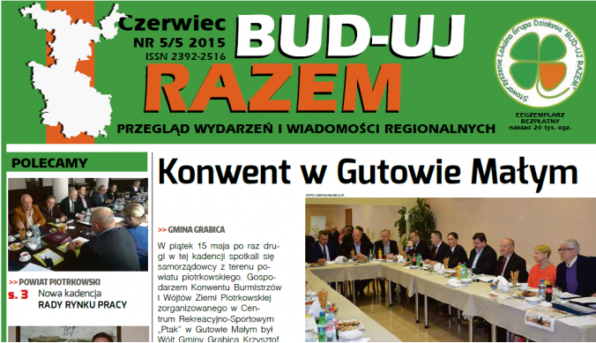
Zadania lgd
– promocja regionu
Gazeta BUD-UJ RAZEM
Notes:
Gazeta wydawana jest jako miesięcznik od lutego 2014r.

Slide 35
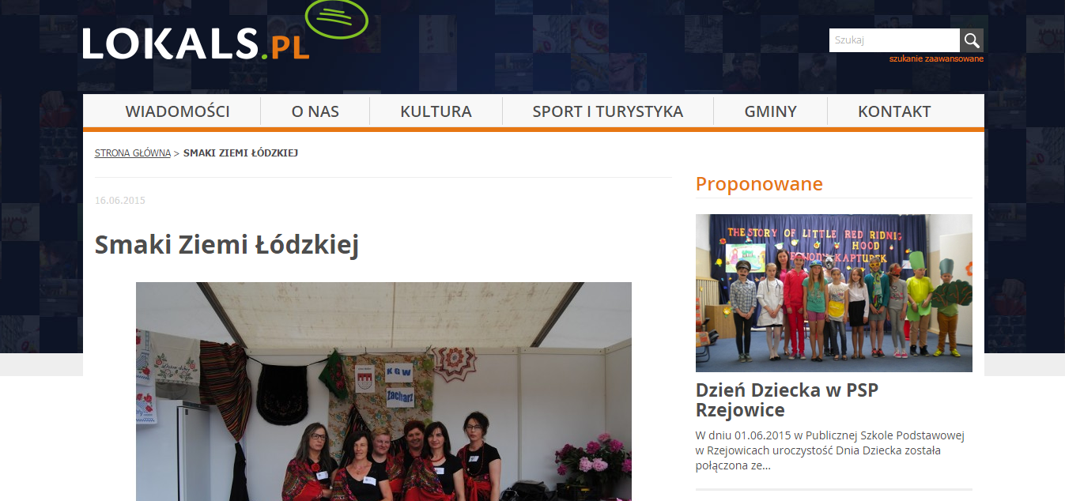
Zadania lgd
– promocja regionu
Strona internetowa www.lokals.pl
Notes:
Strona internetowa funkcjonuje od czerwca 2014r. Umieszczane są na niej najnowsze informacje z terenu gmin oraz powiatu piotrkowskiego

Slide 36

Zadania lgd
– promocja regionu
Nagraliśmy płytę z muzyką zespołów ludowych działających na terenie LGD
Notes:
Na płycie nagrano 19 utworów ludowych przez 19 zespołów i kapel ludowych działających na terenie lokalnej grupy działania "BUD-UJ RAZEM"

Slide 37
Zadania lgd
– promocja regionu
Nakręciliśmy 23 spoty promocyjne regionu LGD

Slide 38
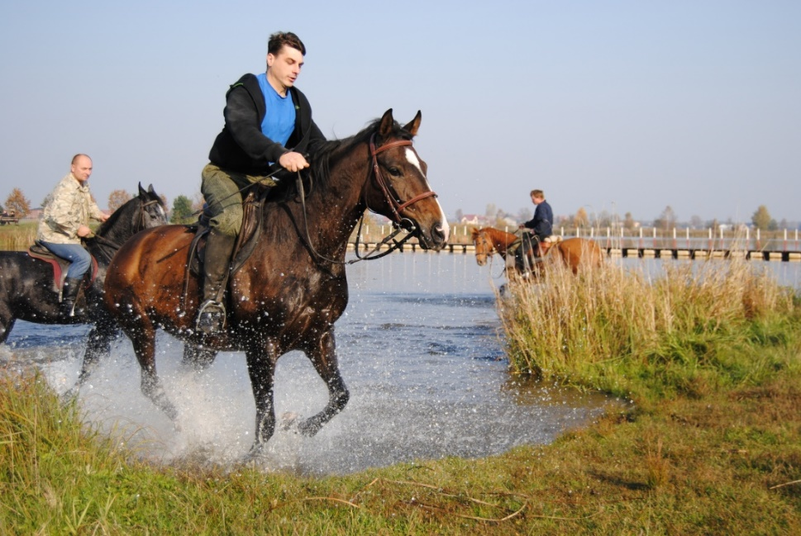
Zadania lgd – projekty współpracy
Lokalny Atrakcyjny Szlak
Celem PROJEKTU było stworzenie szlaku konnego oraz podjęcie próby wdrożenia go na obszarze objętym Lokalnymi Strategiami Rozwoju PARTNERÓW uczestniczących w PROJEKCIE – BUD-UJ RAZEM, MROGA, DOLINA PILICY
Wnioskowana kwota pomocy: 74 883,00 zł
Wypłacone środki: 74 411,34 zł
Notes:
Podjęte działania: Konferencja, Znakowanie Szlaku, Mapy, Mini przewodnik, Tablice informacyjne, Szkolenie przewodnicy na szlaku

Slide 39
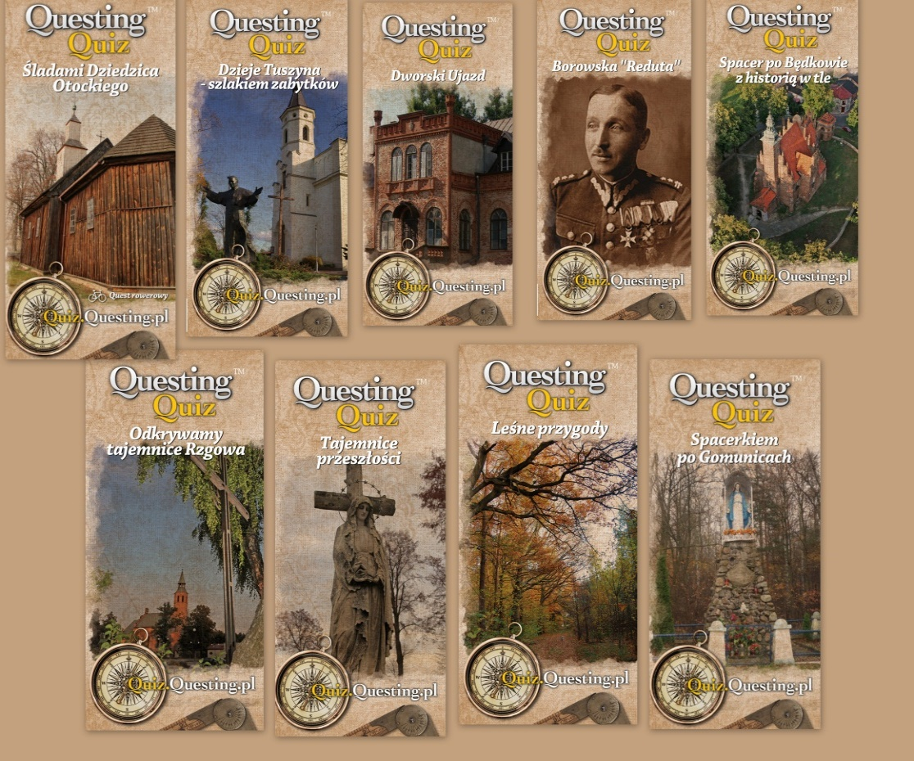
Zadania lgd – projekty współpracy
Questing Umożliwi Innowacyjne Zwiedzanie
Celem PROJEKTU było podniesienie atrakcyjności turystycznej i promocja obszarów działania Lokalnej Grupy Działania "Dolina rzeki Grabi", Fundacji Rozwoju Gmin "PRYM" i Stowarzyszenia Lokalnej Grupy Działania "BUD-UJ RAZEM" poprzez utworzenie ścieżek questingowych.
Wnioskowana kwota pomocy: 166 819,49 zł
Wypłacone środki: 166 819,49 zł
Notes:
Podjęte działania: spotkania informacyjne, Utworzenie 16 ścieżek questingowych na terenie LGD „BUD-UJ RAZEM”, Wydanie ulotek, Stworzenie aplikacji mobilnej, Stworzenie strony internetowej

Slide 40
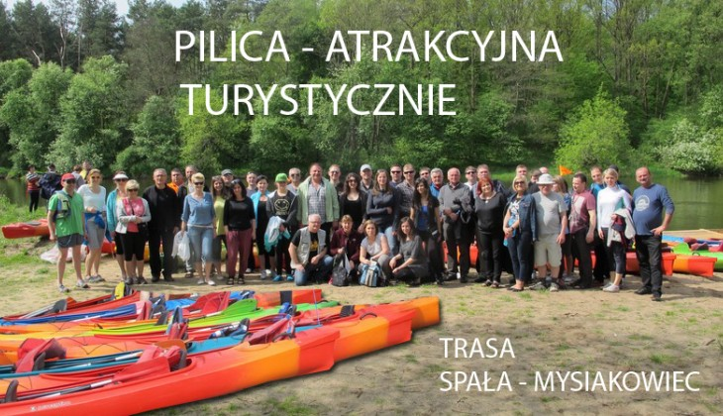
Zadania lgd – projekty współpracy
Pilica Atrakcyjna Turystycznie
Celem PROJEKTU było podniesienie atrakcyjności obszaru dorzecza rzeki Pilica pod względem turystycznym.
Wnioskowana kwota pomocy: 95 242,00 zł
Wypłacone środki: 95 242,00 zł
Notes:
Podjęte działania: Wydanie mapy i przewodnika turystycznego, Wykonanie 4 pomostów na rzece Pilica

Slide 41
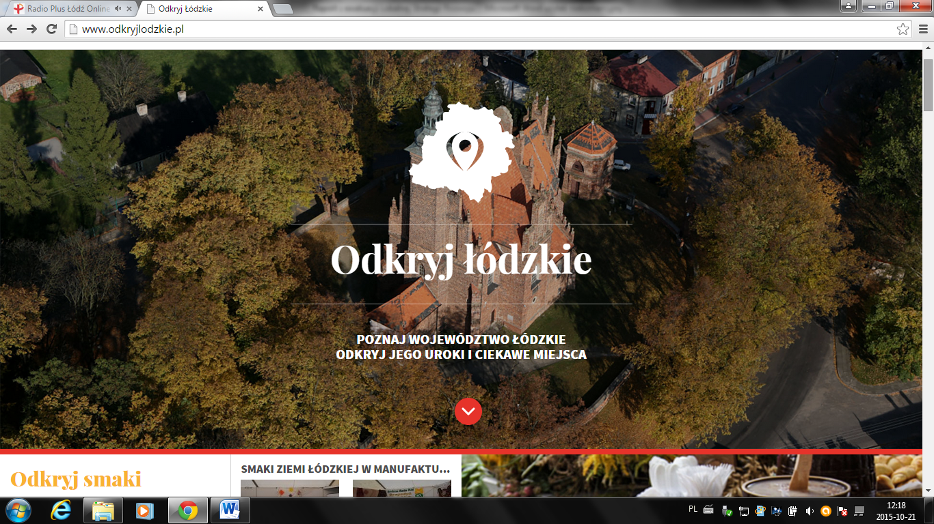
Zadania lgd – projekty współpracy
Biuro Informacji Turystycznej
Celem PROJEKTU było wsparcie rozwoju turystyki wykorzystującej posiadane zasoby historyczne, kulturowe
oraz przyrodnicze poprzez budowę – sklepu internetowego
z możliwością zakupu usług i produktów za pomocą stworzenia witryny
www.poznajlodzkie.pl
Wnioskowana kwota pomocy: 25 990,00 zł
Wypłacone środki: 25 666,00 zł
Notes:
Projekt współpracy realizowany z Lokalną Grupą Działania MROGA

Slide 42
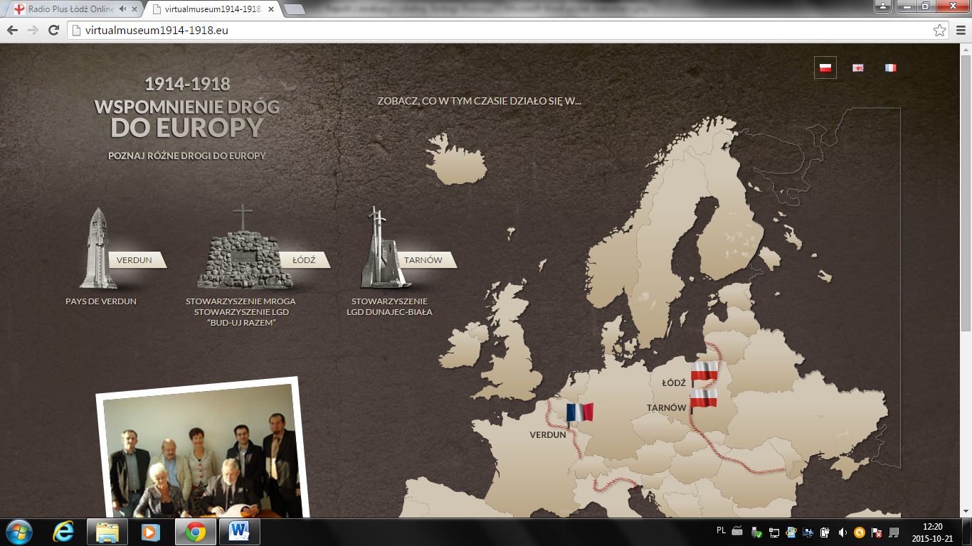
Zadania lgd – projekty współpracy
„1914-1918: Wspomnienie dróg do Europy”
Celem PROJEKTU było utworzenie wirtualnego muzeum portalu internetowego przedstawiającego życie ludzi na terenach dotkniętych bitwami pierwszej wojny światowej.
Notes:
Wirtualne muzeum dotyczy I wojny światowej oraz działań wojennych na terenach m.in. gmin: Rzgów, Tuszyn oraz Pabianice.

Slide 43
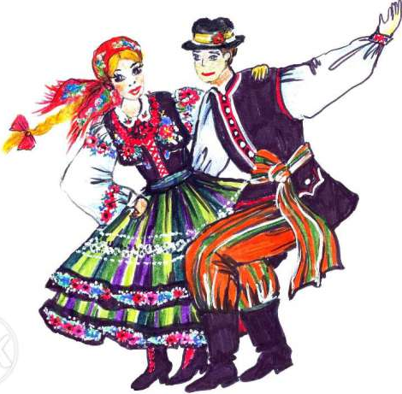
Stowarzyszenie lokalna grupa działania „bud-uj razem”
Stowarzyszenie LGD „BUD-UJ RAZEM” to miejsce, gdzie przede wszystkim pielęgnowane są tradycje i dziedzictwo kulturowe naszego regionu, rozwijana jest przedsiębiorczość i współpraca pomiędzy organizacjami i przedsiębiorcami. Wspólnie dbamy o środowisko przyrodnicze oraz rozwój infrastruktury turystycznej.

Slide 44

Stowarzyszenie lokalna grupa działania „bud-uj razem”
Poprzez nasze działania staramy się pokazać wszystko to,
co czyni naszą ziemię ciekawą i niezwykłą, pełną uroku i niespodzianek. Dajemy naszym mieszkańcom szansę na realizację projektów na rzecz rozwoju ich regionów, co przyczynia się do wzmocnienia ich poczucia przynależności do swojej „małej ojczyzny”.

Slide 45
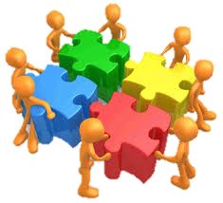
Stowarzyszenie lokalna grupa działania „bud-uj razem”
W myśl słów Alberta Einsteina: „Istotne dla wspólnego dobra jest wspieranie jednostek: ponieważ tylko jednostka może wytworzyć nowe idee, które niezbędne są społeczeństwu dla jego ciągłego rozwoju, a także, w istocie, dla uniknięcia wyjałowienia
i stagnacji”.

Slide 46
Stowarzyszenie lokalna grupa działania „bud-uj razem”
Dziękujemy za uwagę
Stowarzyszenie Lokalna Grupa Działania „BUD-UJ RAZEM”
Siedziba: Osiedle Niewiadów 43
97-225 Ujazd
e-mail: biuro@buduj.eu
www.buduj.eu www.lokals.pl

